Slide 1
일본 국가의 과거와 현재
21XXXX42
일본어 일본학과
전X승

Slide 2
2조 – 고대 일본의 사회와 문화
구석기시대 ~ 야마토 시대
구석기 시대
(BC 145C ~ BC 10C)
야마토 시대 ~ 나라시대
죠몬 시대
(BC 10C ~ BC 3C)
나라 시대 ~ 헤이안시대
헤이안 시대 ~ 가마쿠라 시대
야요이 시대
(BC 3C ~ AD 3C)
가마쿠라 시대 ~ 무로마치 시대
야마토 시대 (고훈+아스카시대)
(AD 3C ~ AD 8C)
무로마치 시대 ~ 아즈치모모야마시대

Slide 3
- 목차 -
작지만 거대한 사회적 변화
의식주 문화
야마토 시대의 문화
종교, 무덤 문화
도왜인의 영향
도구의 변화
의상
토기
주거
종교
부장품
형태
병사의 변화
아스카 문화
식재료

Slide 4
- 거대한 사회적 변화 -
수렵 채집 사회
농경 사회
씨족 사회
부족 사회
부족 연합 사회
구석기 시대
죠몬 시대
야요이 시대
야마토 시대
BC 145C
BC 10C
BC 3C
AD 3C
AD 8C

Slide 5
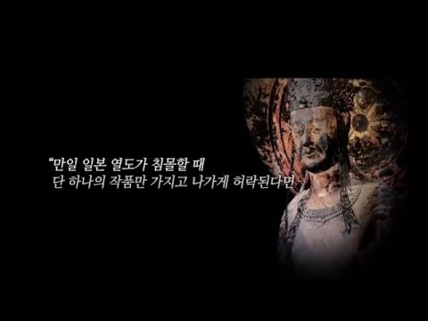
도왜인의 영향
*
https://youtu.be/tBb7xTSbaJI

